Slide 1
Технологии PON (Passive Optical Network, пассивные оптические сети)

Slide 2
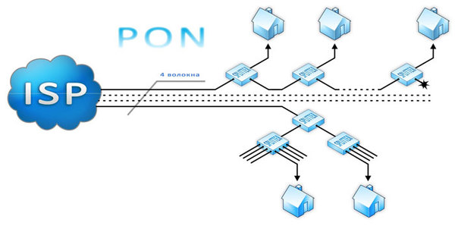
Суть технологии PON состоит в том, что ее распределительная сеть (преимущественно древовидной топологии) строится без использования активных компонентов: разветвление оптического сигнала по одноволоконной оптической линии связи осуществляется с помощью пассивных разветвителей оптической мощности – сплиттеров.

Slide 3
Компоненты сети PON
1. Центральное станционное устройства OLT (Optical Line Terminal)
2. Распределительная оптическая сеть ODN (Optical Distribution Network), состоящая из:
(a) Магистрального оптического фидера (волокна);
(b) Распределяющих оптических волокон (ветвей) дерева PON сети;
(c) Сплиттеров, разветвляющих оптический сигнал на ветви оптического дерева;
(d) Оконечных отводных абонентских кабелей (Drop-окончаний)
3. Оконечные абонентские устройства ONU (Optical Network Unit) или ONT (Optical Network Terminal)
4. Системы управления сетью AMS (Access Management System), которая служит для управления и мониторинга оборудованием PON.

Slide 4
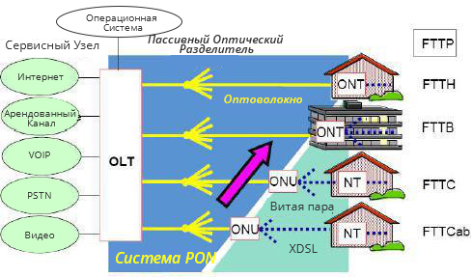
Оптический терминал (OLT)
OLT (англ. Optical Linear Terminal - Оптический Линейный Терминал) устанавливается на стороне провайдера и представляет из себя управляемый коммутатор уровня L2 или L3

Slide 5
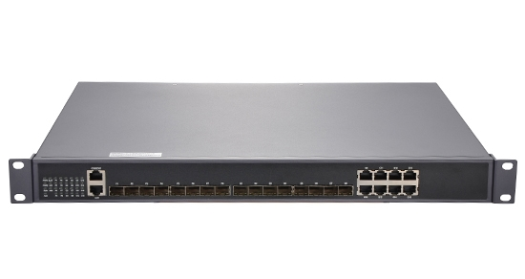
Оптические сетевые блоки (ONU)
ONU (от англ. Optical Network Unit.) - Оптическая сетевая единица. Это фактически - активная часть PON, расположенная на абонентской стороне.

Slide 6
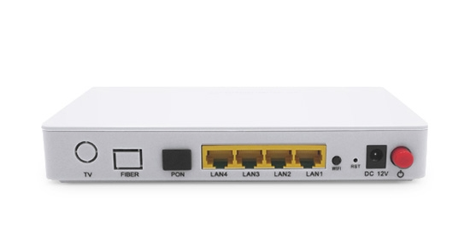
Оптический терминал (ONT)
ONT (англ. Optical Network Terminal - Оптический Сетевой Терминал)

Slide 7
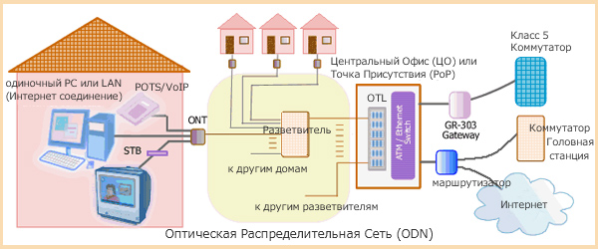
Оптическая распределительная сеть (ODN)
ODN - это оптическая распределительная сеть. ODN является участком сети между оптическим линейным терминалом (OLT) и оптическим сетевым модулем (ONU)

Slide 8
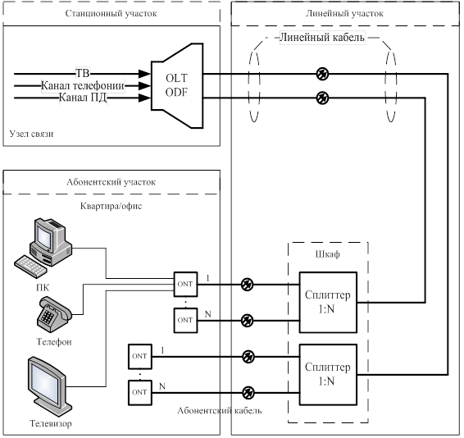
Общая структура пассивной сети передачи данных

Slide 9
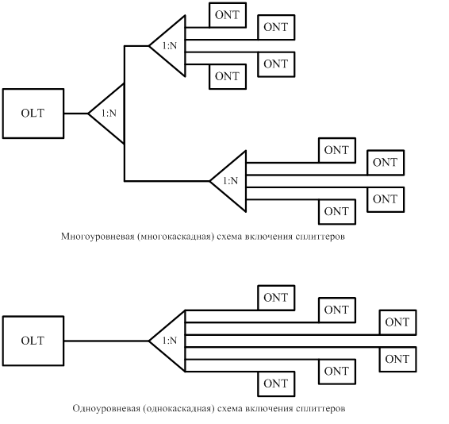
Cхемы размещения сплиттеров

Slide 10
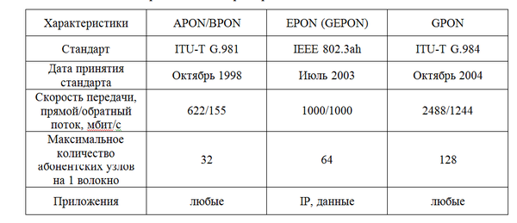
Основные технологии построения пассивных оптических сетей
1. APON ( ATM PON)/ BPON (Broadband PON).
2. EPON (GEPON)
3. GPON

